Slide 1

ODOO TRAINING REPORT
VINX ODOO TEAM
Odoo
Framework
Reporter: Phan Van Phuoc Thinh
Email: thinh.pvp@vn.vinx.asia

Slide 2
CONTENT:
Odoo Overview
Feature of Odoo
Odoo Technical
Summary
To Do Application Project

Slide 3
Odoo Overview
ODOO which is an Open source is an ERP system. ODOO manages and integrates all the functions of an organization. It includes CRM, SCM, Inventory module, Sales, Finance, Accounting, Marketing, Human Resource, Project management and so on. ODOO offers immense features to a company.
The word Odoo is the acronym of On Demand Open Object.
ERP stands for Enterprise Resource Planning. And Open Source ERP is a software system whose source code is publicly available. So, everyone can use and customize an open source ERP according to their own needs and requirement.

Slide 4
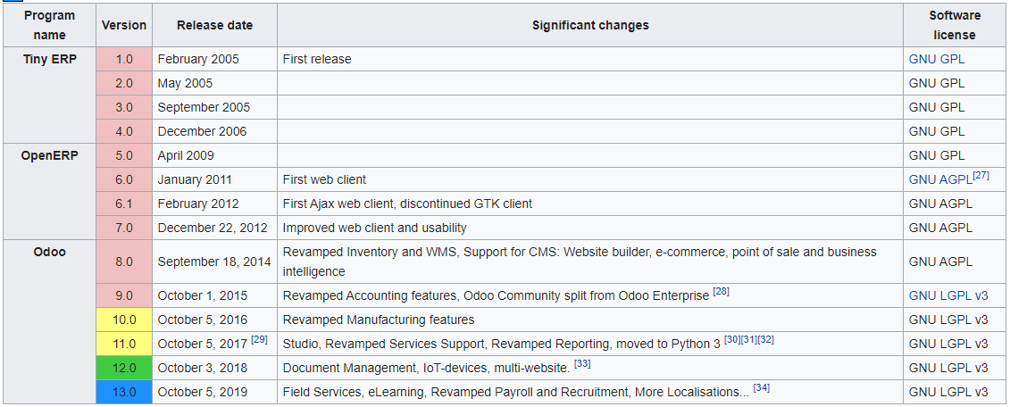
Odoo Overview

Slide 5
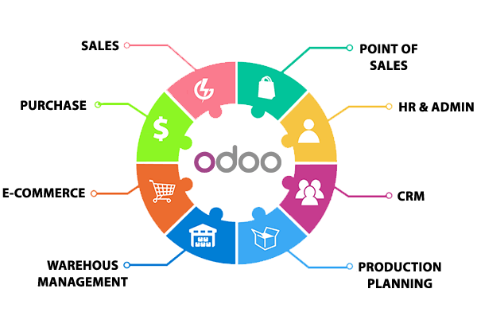
Odoo Overview

Slide 6
Feature of Odoo
CRM
Some of the key features include: managing leads, e-mailing, customizing sales cycle, controlling statistics and forecasts, setting up marketing campaign, following up with quotations and sales orders.
Accounting and Finance
Helps maintain and record all financial activities in one place. Key features include: intuitive user interface, easy reconciliation of invoices and payments, easy integration of analytic accounting operations with timesheets, unlimited currency support, invoice control, and automation of follow-ups.
Notes:
CRM
Một số tính năng chính bao gồm: quản lý khách hàng tiềm năng, gửi thư điện tử, tùy chỉnh chu kỳ bán hàng, kiểm soát thống kê và dự báo, thiết lập chiến dịch tiếp thị, theo dõi các báo giá và đơn đặt hàng.
Kế toán và tài chính
Giúp duy trì và ghi lại tất cả các hoạt động tài chính ở một nơi. Các tính năng chính bao gồm: giao diện người dùng trực quan, dễ dàng đối chiếu hóa đơn và thanh toán, dễ dàng tích hợp các hoạt động kế toán phân tích với bảng chấm công, hỗ trợ tiền tệ không giới hạn, kiểm soát hóa đơn và tự động hóa theo dõi.

Slide 7
Feature of Odoo
Point of Sale
The Odoo / OpenERP touchscreen point of sale is fully Web-based, and allows you to manage your shop sales very easily. It can work in connected and disconnected mode, thereby allowing you to continue sales even if the internet connection is lost.
Project Management
Allows you to efficiently track and manage short-term and long-term project planning. Key features include collaboration with customers (chats, share pad, etc), scheduling tasks, synchronizing with e-mails, on-demand reports and analysis, and issues management.
Notes:
Điểm bán hàng
Điểm bán màn hình cảm ứng Odoo / OpenERP hoàn toàn dựa trên Web và cho phép bạn quản lý doanh số cửa hàng của mình rất dễ dàng. Nó có thể hoạt động ở chế độ kết nối và ngắt kết nối, do đó cho phép bạn tiếp tục bán hàng ngay cả khi kết nối internet bị mất.
Quản lý dự án
Cho phép bạn theo dõi và quản lý hiệu quả kế hoạch dự án ngắn hạn và dài hạn. Các tính năng chính bao gồm cộng tác với khách hàng (trò chuyện, chia sẻ, v.v.), lập lịch tác vụ, đồng bộ hóa với e-mail, báo cáo và phân tích theo yêu cầu và quản lý vấn đề

Slide 8
Feature of Odoo
Warehouse Management
The double-entry inventory management system invented by Odoo/ OpenERP allows you to easily manage complex tasks such as tracking stocks of suppliers/customers, full traceability, and accounting links.
Odoo/OpenERP supports multi-warehouse management which allows you to easily manage your own internal locations, external locations, customers, suppliers, or manufacturing inventories.
Human Resources
Provides an easy and efficient way for managing human resources with modules for personnel information management, leave, time tracking, attendance‚ expenses, payroll, periodic evaluations, and recruitment.
Notes:
Quản lý kho
Hệ thống quản lý hàng tồn kho kép được phát minh bởi Odoo / OpenERP cho phép bạn dễ dàng quản lý các tác vụ phức tạp như theo dõi cổ phiếu của nhà cung cấp / khách hàng, truy xuất nguồn gốc đầy đủ và liên kết kế toán.
Odoo / OpenERP hỗ trợ quản lý nhiều kho cho phép bạn dễ dàng quản lý các vị trí nội bộ, địa điểm bên ngoài, khách hàng, nhà cung cấp hoặc hàng tồn kho sản xuất.
nguồn nhân lực
Cung cấp một cách dễ dàng và hiệu quả để quản lý nguồn nhân lực với các mô-đun để quản lý thông tin nhân sự, nghỉ phép, theo dõi thời gian, tham dự chi phí, bảng lương, đánh giá định kỳ và tuyển dụng

Slide 9
Feature of Odoo
Purchase Management
Allows you to easily create, track, and manage purchase-related activities such as purchase orders and information about suppliers. It also allows you to control product reception process and check supplier’s’ invoices.
Manufacturing
Allows you to plan and control supply chain through different applications in the Manufacturing module. In addition, you can personalize your master data, configure planning, manage your manufacturing, and work orders.
Notes:
Quản lý mua hàng
Cho phép bạn dễ dàng tạo, theo dõi và quản lý các hoạt động liên quan đến mua hàng như đơn đặt hàng và thông tin về nhà cung cấp. Nó cũng cho phép bạn kiểm soát quá trình tiếp nhận sản phẩm và kiểm tra hóa đơn của nhà cung cấp.
Chế tạo
Cho phép bạn lập kế hoạch và kiểm soát chuỗi cung ứng thông qua các ứng dụng khác nhau trong mô-đun Sản xuất. Ngoài ra, bạn có thể cá nhân hóa dữ liệu chủ của mình, định cấu hình lập kế hoạch, quản lý đơn đặt hàng sản xuất và công việc.

Slide 10
Feature of Odoo
Marketing
The marketing campaign feature allows you to automate e-mail and qualify leads, and helps customers to contact the right department. This helps you save time and facilitates long-term communication with customers.
Invoicing
You can easily generate and pay invoices even without having any knowledge of accountancy. Helps you create and supervise all your supplier and customer’s’ invoices and credit notes in simple steps.
Application Builder
This feature allows you to easily customize many modules of Odoo / OpenERP to fit your business needs.
Payroll
Helps you maintain data of all the employees in your organization, generate salary slips, manage contracts, and get customized report
Notes:
Tiếp thị
Tính năng chiến dịch tiếp thị cho phép bạn tự động hóa e-mail và khách hàng tiềm năng đủ điều kiện và giúp khách hàng liên hệ với bộ phận phù hợp. Điều này giúp bạn tiết kiệm thời gian và tạo điều kiện giao tiếp lâu dài với khách hàng.
Hóa đơn
Bạn có thể dễ dàng tạo và thanh toán hóa đơn ngay cả khi không có bất kỳ kiến ​​thức nào về kế toán. Giúp bạn tạo và giám sát tất cả các hóa đơn và ghi chú tín dụng của nhà cung cấp và khách hàng của bạn trong các bước đơn giản.
Trình tạo ứng dụng
Tính năng này cho phép bạn dễ dàng tùy chỉnh nhiều mô-đun của Odoo / OpenERP để phù hợp với nhu cầu kinh doanh của bạn.
Lương bổng
Giúp bạn duy trì dữ liệu của tất cả các nhân viên trong tổ chức của bạn, tạo phiếu lương, quản lý hợp đồng và nhận báo cáo tùy chỉnh

Slide 11
Odoo Technical
The prime benefit of Odoo is its extensible architecture. A large number of freelancers and organizations develop Odoo Apps or Modules and place them in the marketplace for sale or to be downloaded for free. The main Odoo components are the framework, about 30 core applications (also called official modules) and more than 5000 community modules. Most Odoo modules are available in Odoo S.A's marketplace where community could buy or download many modules for free. As per 9 July 2018, 15759 Apps or modules were found on the marketplace in different categories. Most modules are served in all active versions of 10.0, 11.0 and 12.0.

Slide 12
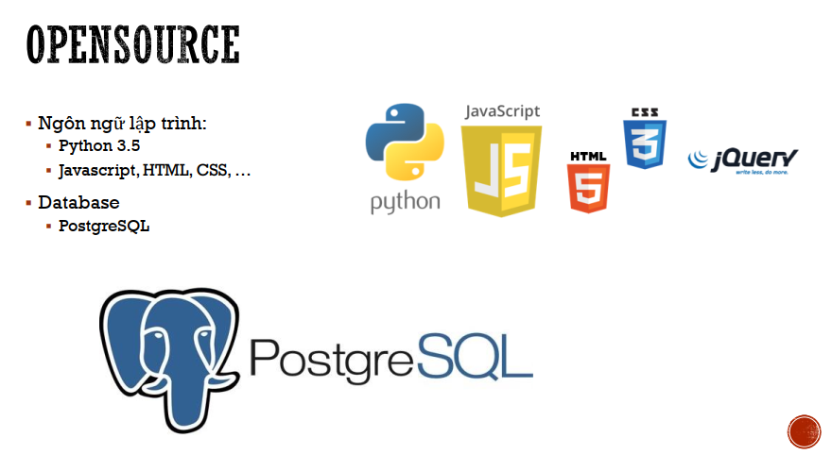
Odoo Technical

Slide 13
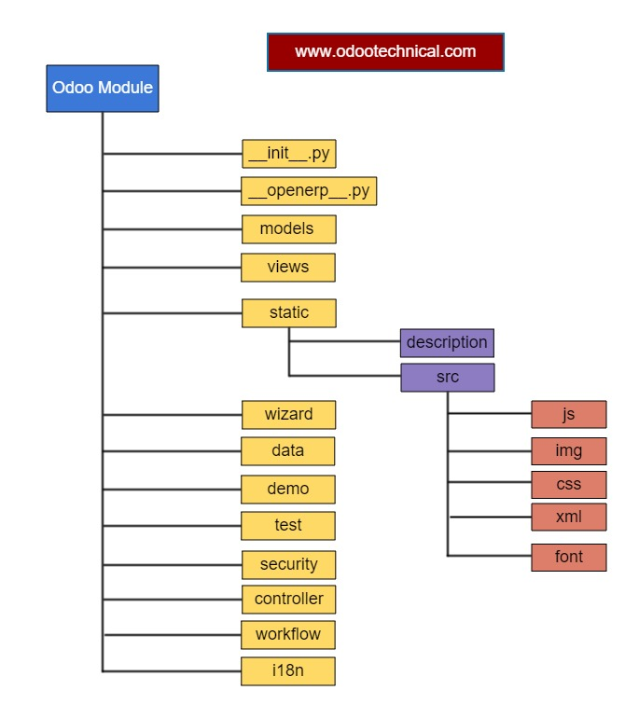
Odoo Technical
STRUCTURE OF MODULE

Slide 14
Odoo Technical
MVC
ORM
models
manifest
views
static
security
controllers
tests
data
i18n
wizard

Slide 15
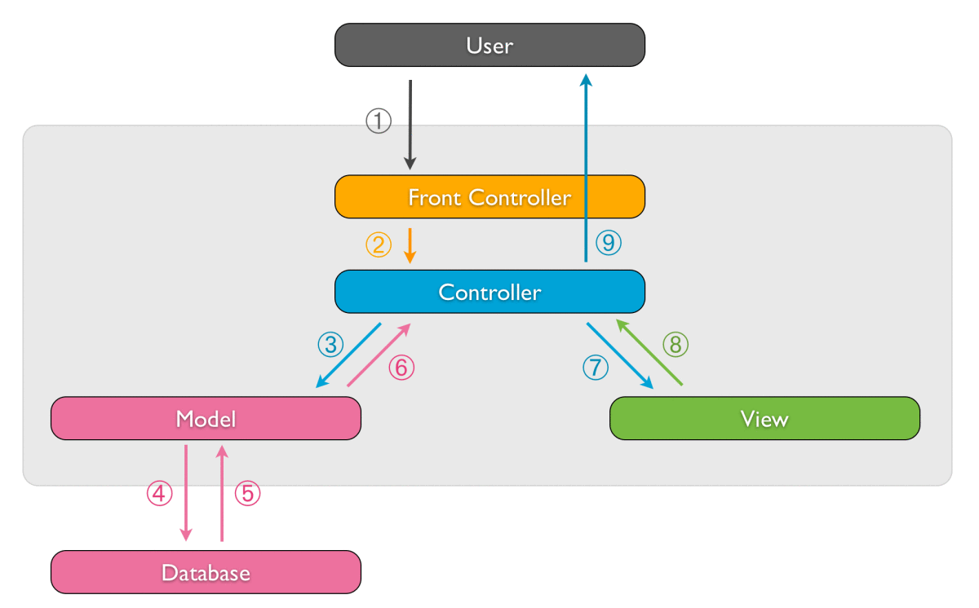
Odoo Technical
MVC

Slide 16
Odoo Technical
manifest
{
'name': 'To-Do Application',
'description': 'Manage personal to-do tasks.’,
'author': 'Daniel Reis',
'depends': ['base'],
'application': True,
}
summary is a string displayed as a subtitle for the module.
version, by default, is 1.0. It is a good practice to use the Odoo version before our module version, for example: 11.0.1.0.
license identifier, by default considered to be LGPL-3.
website is a URL to find more information about the module.
category is a string with the functional category of the module
name is a string with the addon module title.
description is a long text with the description of the features,
author is the author name. It is a string, but can contain a commaseparated list of names.
depends is a list of the addon modules it depends on. They will be automatically installed before this module is.
application is a Boolean flag, declaring whether the addon module should be featured as an app in the Apps list

Slide 17
Odoo Technical
models
Models describe business objects, such as an Opportunity, Sales Order, or Partner (customer, supplier, and so on). A model has a list of attributes and can also define its specific business.
They translate directly to database objects, and Odoo automatically takes care of that when installing or upgrading the module. The component
responsible for this is the Object Relational Mapping (ORM)

Slide 18
Odoo Technical
models
1. Model attributes
_order sets the default order to use when the model’s records are browsed, or shown in a list view. It is a text string to be used as the SQL order by clause, so it can be anything you could use there, although it has smart
behavior and supports translatable and many-to-one field names.
class Stage(models.Model):
_name = 'todo.task.stage'
_description = 'To-do Stage'
_order = 'sequence,name'
name = fields.Char('Name', translate=True)
sequence = fields.Integer('Sequence')
These are the most commonly used attributes:
_name is the internal identifier for the Odoo model we are creating.
Mandatory when creating a new model.
_description is a user-friendly title for the model’s records, shown when
the model is viewed in the user interface. Optional but recommended.

Slide 19
Odoo Technical
models
For completeness, there are a couple more attributes that can be used in advanced cases:
_rec_name indicates the field to use as the record description when referenced from related fields, such as a many-to-one relationship. By default, it uses the name field, which is a common field in models. But this attribute allows us to use any other field for that purpose.
_table is the name of the database table supporting the model. Usually, it is left to be calculated automatically, and is the model name with the dots replaced by underscores. But it’s possible to set it to indicate a specific table name.

Slide 20
Odoo Technical
models
Creating fields
Odoo supports all the basic data types expected, such as text strings, integers, floating point numbers, Booleans, dates, date-times, and image/binary data.
Basic field types
Char(string) is a basic string field, presented as a single line.
Text(string) differs from Char in that it can hold multiline text content
Selection(selection, string) is a drop-down selection list.
Html(string) is stored as a text field

Slide 21
Odoo Technical
models
Integer(string) just expects a string argument for the field title.
Float(string, digits) has a second optional argument, an (x,y) tuple with the field’s precision
Monetary(string, currency_field) is similar to a float field, but has specific handling for currency.
Date(string) and Datetime(string) fields expect only the string text as a positional argument.

Slide 22
Odoo Technical
models
Boolean(string) holds True or False values, as you might expect, and only has one positional argument for the string text.
Binary(string) stores file-like binary data, and also expects only the string argument.

Slide 23
Odoo Technical
views
Fields view
View fields have a few attributes available to them. Most of them have values taken from their definition in the model, but these can be overridden in the view
Attributes for views
name identifies the field database name.
string is the label text, to be used if we want to override the label text provided by the model definition.
help is tooltip text shown when you hover the pointer over the field, and it allows you to override the help text provided by the model definition.
placeholder is suggestion text to display inside the field.
widget allows us to override the default widget used for the field. We will explore the available widgets in a moment.
options is a JSON data structure with additional options for the widget.

Slide 24
Odoo Technical
views
The values to use depend on what each widget supports.
class are the CSS classes to use for the field HTML rendering.
nolabel="True" prevents the automatic field label from being presented. It only makes sense for the fields inside a <group> element and is often used along with a <label for="..."> element.
invisible="True" makes the field not visible, but it’s data is fetched from the server and is available on the form.
readonly="True" makes the field non-editable on the form.
required="True" makes the field mandatory on the form.

Slide 25
Odoo Technical
views
Type of views
Form views | View semantic components
Dynamic views | List views
Search views | Calendar views
Graph and pivot views | Kanban Views

Slide 26
Odoo Technical
views
Menu items

Slide 27
Odoo Technical
views
FORM VIEW
To add a view to a module, we declare a <record> element

Slide 28
Odoo Technical
models

Slide 29
Odoo Technical
models

Slide 30
Summary

